Slide 1

Ch6 样本及抽样分布

Slide 2
数理统计实际上是概率论的具体应用。它的研究范围分成两个方面，一个是统计推断，另一个是抽样理论与试验设计。本课程仅研究第一个方面的内容。统计推断主要研究抽样分布、参数估计、假设检验等。

Slide 3
• 基本概念
1. 总体与样本
总体
研究对象的全体。
通常指研究对象的某项数量指标，
个体
组成总体的单元。
通常也指与总体对应的某项数量指标
样本
来自总体的部分个体。
n称为样本容量

Slide 4
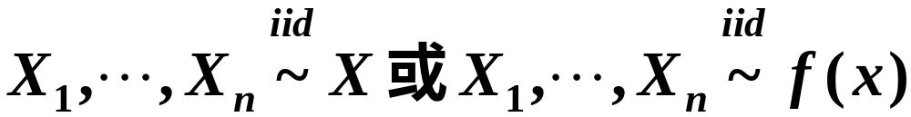
总体
X~ f (x)
样本
X₁， … ，X_{n}
n称为样本容量
又称其是“简单随机样本”或简称为“随机样本”或“样本”。
满足以下两个条件：
（1）独立性：
X₁，… ，X_{n} 相互独立；
（2）同分布性：
X₁， … ，X_{n}与总体 X 同分布。
来自总体 X 的随机样本 X₁， … ，X_{n}可记为
其中 f (x)是 X 的概率函数。

Slide 5
对样本 X₁，…，X_{n}进行观测，即可得一组观测值 x₁，…，x_{n}。
样本观测值
• 统计量
样本 X₁，···，X_{n}的函数 g(X₁，…，X_{n} )称为是总体 X 的一个统计量，若g(X₁，…，X_{n} )与任何未知参数无关。
统计量的观测值
若样本 X₁，…，X_{n}的观测值为x₁，…，x_{n}，则g(x₁，…，x_{n})称为统计量g(X₁，…，X_{n} )的观测值。

Slide 6
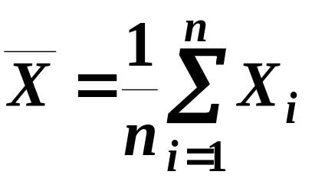
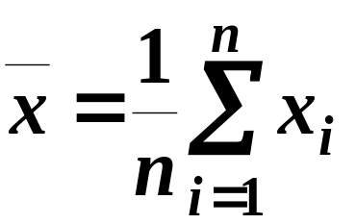
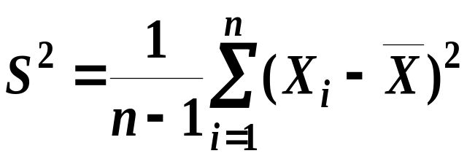
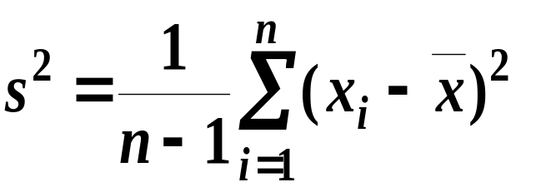
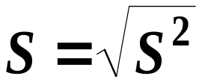
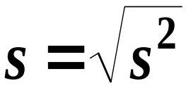
• 常用统计量
1. 样本均值（样本平均数）
其观测值为
2. 样本方差
其观测值为
样本均方差（标准差）
其观测值为

Slide 7
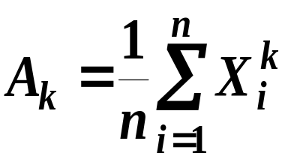
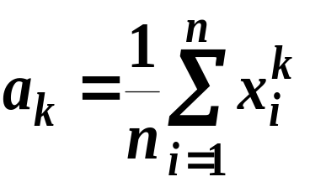
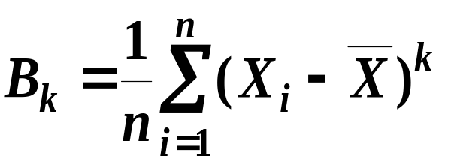
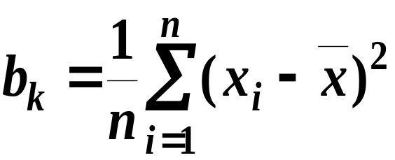
3. k 阶样本矩
k 阶原点矩
观测值为
k 阶中心矩
观测值为

Slide 8
4. 极大、极小统计量
极大统计量
X_{(n)}=max{X₁，…，X_{n}}，
其观测值
x_{(n)}=max{x₁，…，x_{n}}；
极小统计量
X₍₁₎=min{X₁，…，X_{n}}，
其观测值
x₍₁₎=min{x₁，…，x_{n}}。

Slide 9
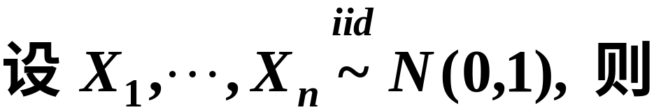
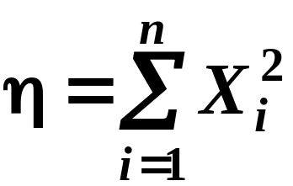
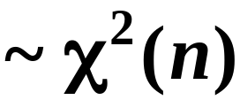
• 抽样分布
统计量的分布称为抽样分布。
数理统计中主要研究如下四个分布：
U—分布、 χ²—分布、 t —分布和F—分布。
1. χ²—分布
构造

Slide 10
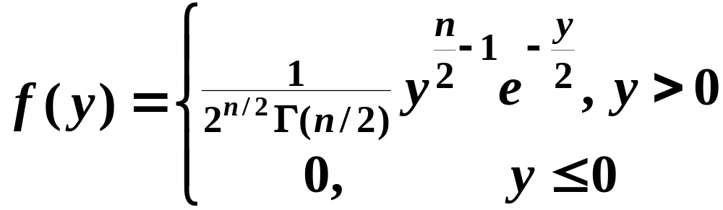
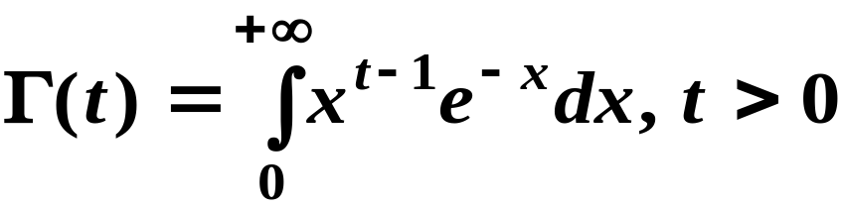

其密度为
f ( x)
η ~ χ²(n)
0
x

Slide 11
再生性
若η₁ ~ χ²(n₁), η₂~ χ²(n₂ ) , η₁ , η₂独立，
则 η₁ + η₂ ~ χ²(n₁+n₂ )。
期望与方差
若η ~ χ²(n)，
则E(η)= n，
D(η)=2n。

Slide 12
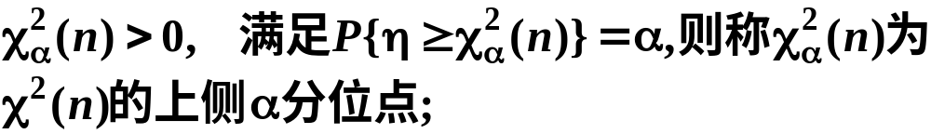

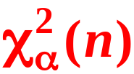
分位点
设η ~ χ²(n)，若对于α：0< α <1， 存在
f ( x)
η ~ χ²(n)
0
x

Slide 13
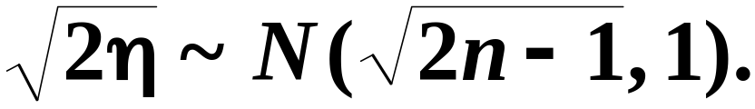
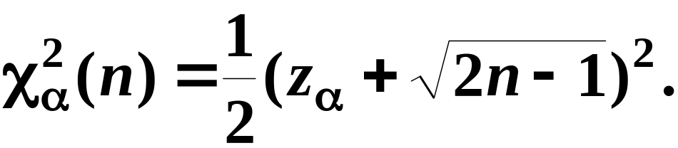
费歇尔(R.A.Fisher)曾经证明：当n充分大时，近似地有
其中η ~χ²(n)，从而当n充分大时(一般地 > 45)，近似地有
其中z_{α}为N(0，1)的上侧α分位点。

Slide 14
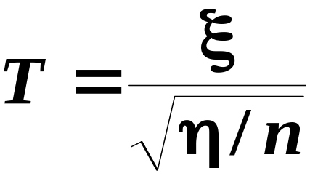
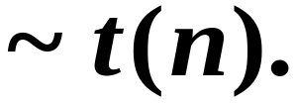
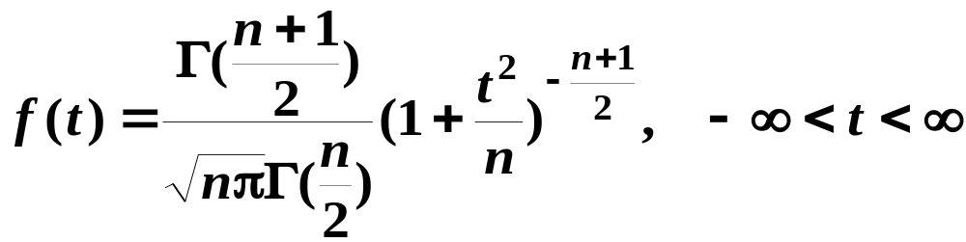
2. t —分布
构造
若 ξ ~ N(0, 1), η ~ χ²(n), ξ与η独立，则
t (n)称为自由度为n的 t —分布
其密度为

Slide 15
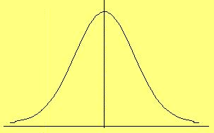
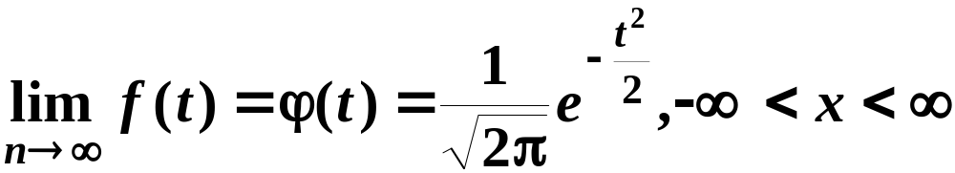
密度函数 f (t )的图形与N(0, 1)的密度函数的图形很象，只是 t (n)的图形两端尾巴厚一些。
基本性质
(1) f (t )关于t =0(纵轴)对称。
(2) f (t )的极限为N(0，1)的密度函数，即

Slide 16

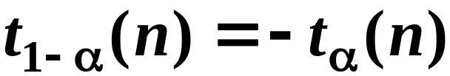
设T~ t(n)，若对α：0<α<1，存在t_{α}(n)>0， 满足P{T ≥ t_{α}(n)}=α，则称t_{α}(n)为t(n)的上侧分位点
分位点
f (x)
0
t_{α}(n)
x

Slide 17
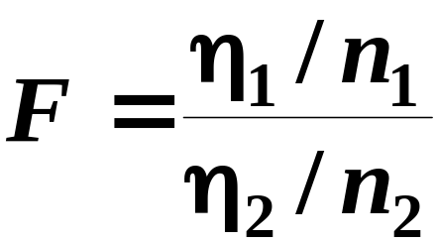
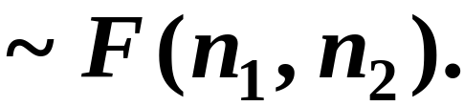
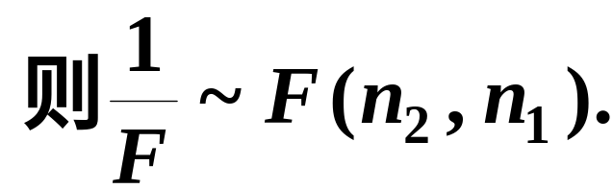
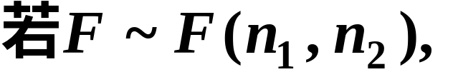
• F—分布
构造
若η₁ ~χ²(n₁)， η₂~χ²(n₂)，η₁， η₂独立，则
F(n₁, n₂)称为第一自由度为n₁ ，第二自由度为n₂的F—分布。
定理

Slide 18
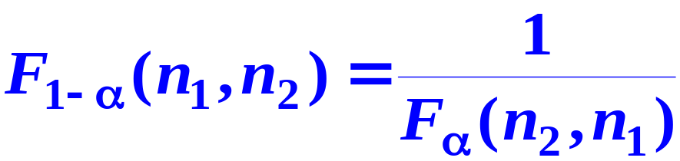

F—分布的分位点
对于α：0<α<1，若存在 F_{α}(n₁, n₂)> 0，满足P{F ≥ F_{α}(n₁, n₂)}=α， 则称 F_{α}(n₁, n₂)为F(n₁, n₂)的上侧α分位点。
定理
f ( x)
F (n₁ , n₂)
0
x

Slide 19
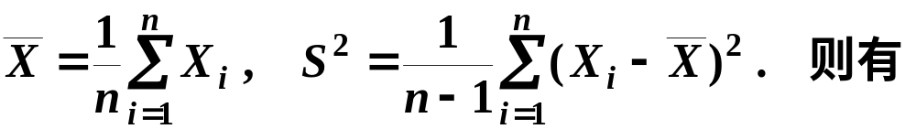
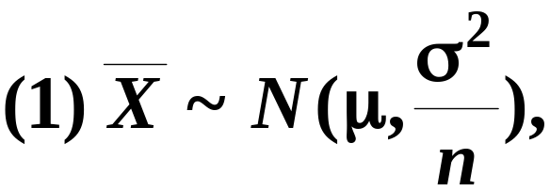
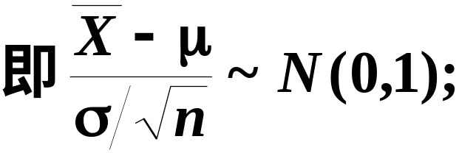
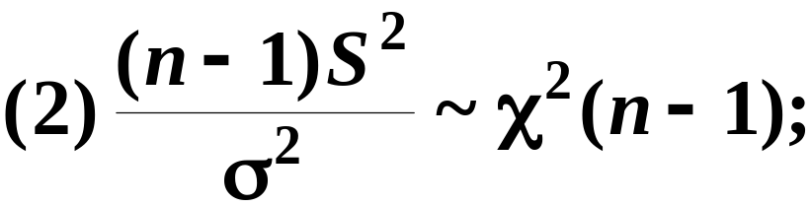
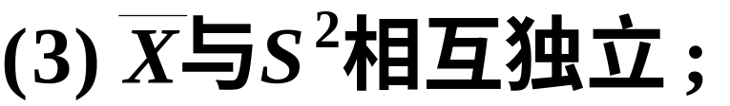
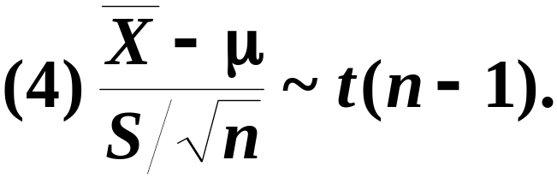
• 正态总体的抽样分布
定理
若X₁,···,X_{n}为取自N(μ , σ ² )的容量为n的样本,

Slide 20
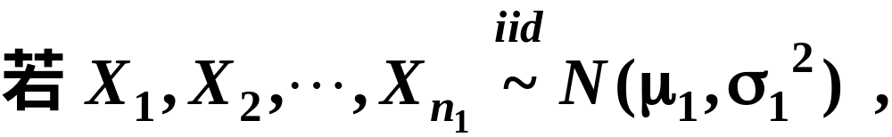
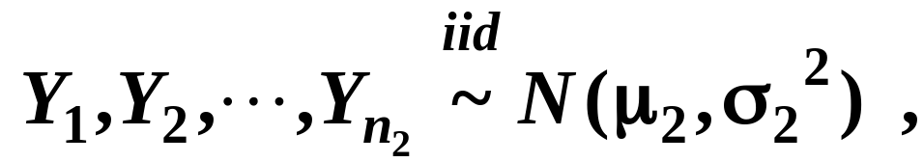
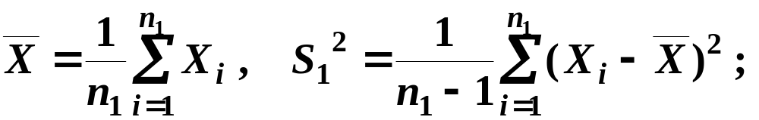
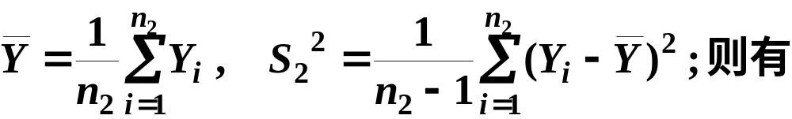
定理
且两样本独立

Slide 21
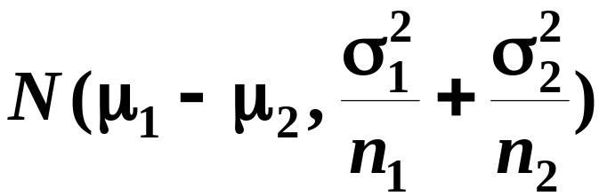

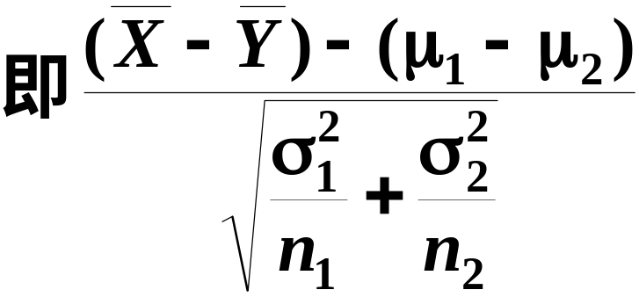

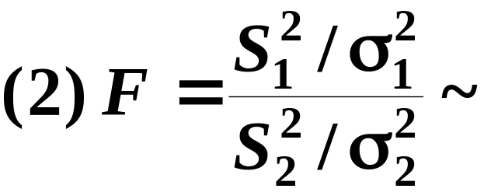
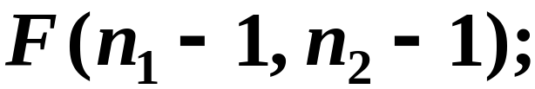

Slide 22
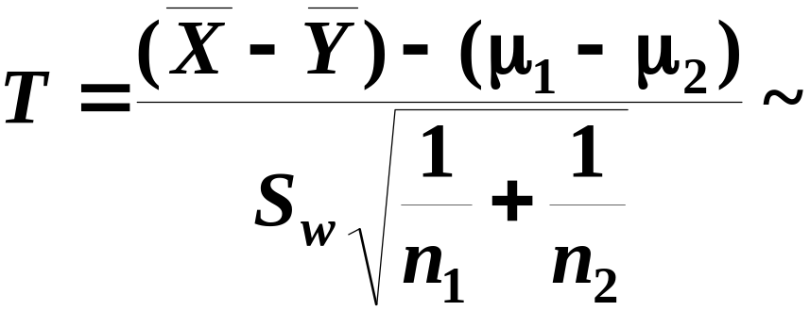

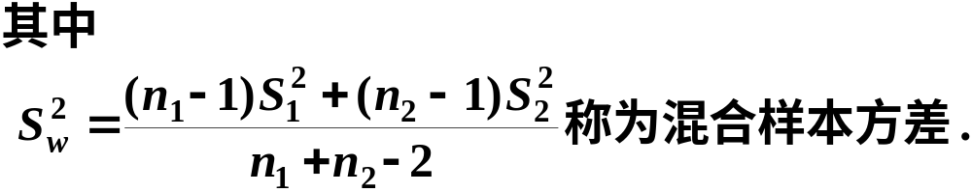

Slide 23
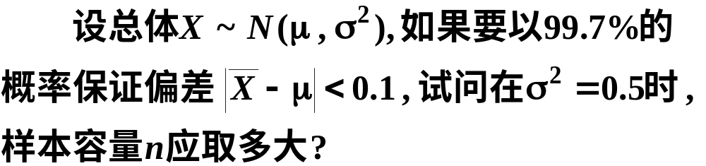
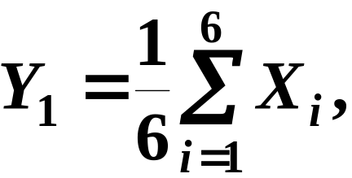
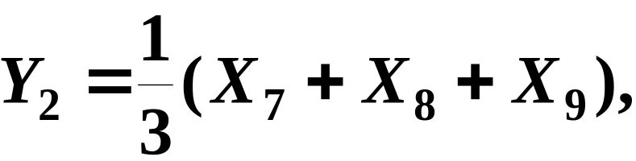


例
例 设 X₁ ,···, X₉是来自正态总体X的简单随机样本，令
问题 C 取什么值时 Z 服从 t 分布, 自由度为多少?

Slide 24

例

